Slide 1
Zadání pro 7. seminář MVVS Sponzorská nabídka/CWDF fundr. kampaň SIMONA ŠKARABELOVÁ FILIP HRŮZA SIMONA ŠKARABELOVÁ FILIP HRŮZA

Slide 2
Obsah zadání
Vyberte konkrétní firmu, kterou by bylo smysluplné oslovit s žádostí o sponzorství, resp. reklamní protiplnění, tzv. win-win strategie
Zpracujte návrh tohoto reklamního protiplnění (může odkazovat na komunikační, resp. mediální plán – v němž jste naplánovali o jakém obsahu se bude kde a jak často komunikovat)
Nebo připravte obecnou sponzorkou nabídku – viz příklad dále
POZOR – pokud vyhodnotíte sponzoring jako nereálný, zamyslete nad možnostmi oslovení individuálních dárců, nebo prostřednictvím crowdfundingové kampaně

Slide 3
Sponzorská nabídka Postup při jednání s firmou
Vypracování základní nabídky sponzorovi (projekt/skica)
Poslání, základní zaměření spolupráce
Analýza cílových skupin
Způsob prezentace před spoluprací a během ní
Konkrétní využití prostředků poskytnutých sponzorem
Termíny (aspoň rámcově)
Kvantifikace nákladů (rozpočet) – stačí mít v záloze, neprezentovat ho na první dobrou…
!!! Projekt/Skica by měla být věcná, výstižná a měla by mít přiměřený rozsah !!!

Slide 4
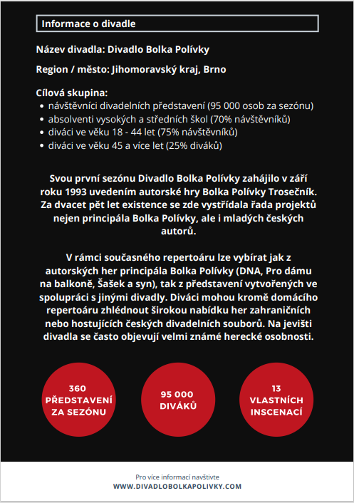
https://www.donio.cz/o-nas

Slide 5
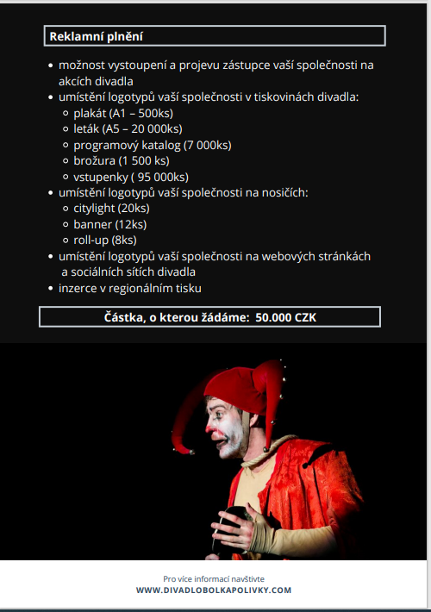

Slide 6
Crowdfunding – komerční portály
Hit hit,
Startovač,
Nakopni mě, aj.
= prodej služeb a zboží, příjem je předmětem daně z příjmů, NNO si často zakládá spol. s r.o., nebo funguje na „dobročinných crwdf portálech.
nejde o darování v pravém slova smyslu, platí se procenta provozovateli portálu, cílová částka se získá jen při jejím dosažení.
Při nedosažení cílové částky jsou peníze vráceny „dárcům/kupujícím“

Slide 7
Crowdfunding – darovací portály
Darovací, neziskový portál darujspravne.cz nebo darujme.cz nebo donio.cz
Je cílová částka u krátkodobé sbírky
Odměny jsou symbolické, nemusí být, z pohledu auditu je lepší je neuvádět
Získáte všechny prostředky, i když nedosáhnete na cílovou částku
Jde o dary, osvobozeno od daně darovací
Znáte své dárce, pokud oni souhlasí
Může, ale nemusí být veřejná sbírka

Slide 8
Proč kampaň?
Je časově omezená
Logicky i částkou
Pracuje s časovým horizontem
Vícenásobným oslovením s postupným vyprávěním příběhu
Motivuje k dosažení cílové částky
Komunikuje v kombinaci: DM + Fcb/soc.sítě + Google Adwards
Komunikuje obsah: text, video, fotky

Slide 9
Matchování
způsob motivování dárců k tomu, aby darovali, protože firma, nebo velký dárce (individuální) se upíše k tomu, že zdvojnásobí, nebo dorovná cílovou částku

Slide 10
Crwdf matice pro komunikaci během kampaně
Průměrný dar od Vašich dárců /nebo spřízněných NNO
Kolik je potřeba oslovit osob direct mailem, abyste dostali jeden průměrný dar (např. 10 oslovení = 1 dárce)
Cílová částka: kolik potřebuji vs. kolik mám v databázi motivovaných kontaktů?
Minimálně 3 rozesílky během kampaně
Udržování obesílaných ve hře, výzvy k jejich zapojení
Poděkování!!!

Slide 11
Variantně: CRWDF kampaň pro Váš projekt:
Název a smysl projektu
Cílová částka (rozpočet)
Cílová skupina
Plán komunikace

